Slide 1
Осень 2021
Операционные системы
Онлайн-лекции
Лекция №5: Графическая подсистема GDI. Продолжение.
Доцент, к.т.н. ГОЛЬЦОВ Александр Геннадьевич
ведущий: к.т.н. Александр Геннадьевич ГОЛЬЦОВ

Slide 2
Сообщение WM_PAINT
требует от окна перерисовать рабочую область
посылается системой, когда появляется недействительный регион
wparam = 0 (обычно) или HDC для рисования
идет через очередь
низший приоритет: извлекается, когда нет других сообщений
GetMessage не удаляет его из очереди
удаляется, когда недействительного не станет
если одно уже в очереди - второе не формируется
не должно отправляться PostMessage / SendMessage

Slide 3
На самом деле…
в очереди WM_PAINT нет вообще
GetMessage эмулирует его получение, если есть недействительный регион, если н.р. исчезнет - эмуляция получения прекратится
Если необходимо перерисовать окно программно -
InvalidateRect(hwnd,nil,true)
Если нужно сделать НР действительным (только это) -
ValidateRect(hwnd,nil)
См. также InvalidateRgn/ValidateRgn()

Slide 4
Стандартный обработчик WM_PAINT
var PS: TPaintStruct;
............................
wm_paint:
begin
hdc:=BeginPaint(hWnd,PS);
//***Рисование***//
EndPaint(hWnd,PS);
end;
TPaintStruct = record
hdc: THandle;
fErase: boolean;
rcPaint: TRect;
.....................
end;

Slide 5
rcPaint
Прямоугольник, описанный вокруг недействительного региона
При отрисовке попадание объекта в прямоугольник проще и быстрее обрабатывать, чем в регион.

Slide 6
Что делает BeginPaint ?
Ассоциирует свободный контекст с окном и возвращает его хэндл
Устанавливает регион отсечения по недействительному региону
Объявляет недействительный регион действительным ➔ "удаляет WM_PAINT из очереди"
Заполняет структуру PS
EndPaint освобождает контекст, после него контекст больше не связан с окном.

Slide 7
А если послать WM_PAINT ?
Недействительный регион отсутствует
BeginPaint высталяет нулевой регион отсечения
Все операции рисования выполняются, но отсекаются, изображение нигде не формируется

Slide 8
Способы получения контекста
BeginPaint ... EndPaint
- в обработчике WM_PAINT
hdc:=GetDC(hWnd); ... ReleaseDC(hWnd,hdc);
- вне обработчика WM_PAINT (тоже можно!)
hdc:=GetWindowDC(hWnd); ... ReleaseDC(hWnd,hdc);
- для всей области окна, включая NC
hdc:=GetDC(0); ... ReleaseDC(0, hdc);
- для всего экрана (так можно, но - если нужно)
hdc:=CreateDC('DISPLAY',nil,nil);... DeleteDC(hdc);
- для любого устройства, в примере - экрана
hdc:=CreateCompatibleDC(hdcref); ... DeleteDC(hdc);
- для рисования в невидимом буфере
hic:=CreateIC(...); ... DeleteDC(hic)
- для запроса параметров устройства (принтера, экрана)
- см. GetDeviceCaps(hdc,index);

Slide 9
Виды контекстов устройств
Общий/обычный (common)
- для клиентской области, выбирается из набора свободных, должен освобождаться при каждом рисовании, каждый раз нужно настраивать параметры (перья, кисти, шрифты)
Частный (private)
- если класс имеет стиль CS_OWNDC, персональный для окна, не надо освобождать, все параметры сохраняются при следующем рисовании
Контекст класса (class)
- если класс имеет стиль CS_CLASSDC, один на все окна класса, актуально для органов управления

Slide 10
Виды контекстов устройств
Родительский (parent)
- стиль класса CS_PARENTDC, в остальном обычный, но регион отсечения позволяет дочернему окну рисовать в клиентской области окна-родителя, актуально для органов управления
Оконный (window)
- для всей области окна, в т.ч. рамки и заголовка, GetWindowDC()
Контекст памяти (memory)
- для рисования в невидимом буфере, имеющем структуру файла .BMP, CreateCompatibleDC()
Информационный (information)
- для запроса параметров устройства без рисования, экономит ресурсы системы, CreateIC()

Slide 11
Примитивы и объекты GDI
Линии ➔ перо (Pen). Drawing. Отрезки прямых и кривых, прямоугольники , ломаные, эллипсы, дуги, сплайны Безье.
Закрашенные области ➔ кисть (Brush). Painting. Заливка цветом, штриховка, заполнение картинкой bitmap.
Текст ➔ шрифт (Font). Растровые и векторные шрифты, наклон строки, жирность, курсив, подчерк, зачеркивание.
Битовые образы ➔ Bitmap. Растровые картинки в формате .BMP, можно заполнять ими область, можно создавать их, рисуя в контексте памяти с выбранным в него объектом Bitmap.

Slide 12
Группы функций GDI
Получение и освобождение контекста
Получение информации о контексте
Собственно рисование и вывод текста
Управление атрибутами контекста
Работа с объектами GDI (перо, кисть, шрифт, bitmap)

Slide 13
Принципы рисования в GDI
"Рисование до, не включая": конечная точка линии не закрашивается, граница прямоугольника не проходит через его правый нижний угол (на 1 точку левее и выше)

Slide 14
Принципы рисования в GDI
Эллипсы и дуги не на основе центра, осей и углов, а на основе описанного прямоугольника и секущих лучей

Slide 15

Цвет в GDI
Цвет – всегда 32-битное целое, на конкретном устройстве отображается с учетом его возможностей
Линии – подбирается ближайший доступный цвет
Заливка – растрирование (dithering)
Функция (в Си – макрос)
RGB(r,g,b: byte): TColor;
$00BBGGRR - цвет в формате RGB
$XXyyyyyy, где XX ≠ 00 – ссылка на системную палитру, например, clCaptionText = $FF000009,
такой цвет даже не фиксирован, а интерпретируется по обстоятельствам (активно окно или нет)

Slide 16
Работа с объектами GDI
Объекты GDI доступны по хэндлу
Существуют (создаются, уничтожаются) независимо от контекста
Чтобы объект работал (задавал способ рисования примитива), его надо выбрать в контекст
В контекст всегда выбран единственный объект каждого типа: перо, кисть, шрифт, bitmap
Контекст необходимо вернуть в том же виде, в котором он был получен
Созданное - CreateXXX() - надо удалять, взятое готовым - GetStockObject() - нет
Если объект выбран, то удаление такого объекта невозможно, исключение при этом не возникает, просто не удаляется

Slide 17
Создание, выбор, удаление
Можно создавать и уничтожать объекты GDI прямо в ходе рисования, можно создать заранее и пользоваться имеющимся набором
Создание:
  hPen := CreatePen(...);
  hBrush := CreateSolidBrush(...);
  hFont := CreateFont(...);
Удаление: DeleteObject(hObj);
Выбор:
hOldObj := SelectObject(hdc, hObj);

Slide 18
Чтобы рисовать толстые зеленые линии
hGreenPen:=CreatePen(PS_SOLID, 3, rgb(0,255,0));
hOldPen:=SelectObject(hdc, hGreenPen);
//Рисование зеленых линий
SelectObject(hdc,hOldPen);
DeleteObject(hGreenPen);
Создавать и уничтожать перо можно при старте программы, можно - прямо при рисовании.
Выбирать старое перо нужно перед освобождением контекста (то перо, которое там было изначально при получении).

Slide 19
Чтобы заливать синим цветом
hOldBrush:=SelectObject(hdc,
CreateSolidBrush(rgb(0,0,100))
);
//Заливка синим
DeleteObject(SelectObject(hdc, hOldBrush));
Создание и удаление объекта совмещены с выбором, это вариант создания-удаления прямо в ходе рисования
Хэндл синей кисти мы не получаем "в руки", она сразу выбирается, а потом - сразу удаляется.

Slide 20
Создание перьев
hPen := CreatePen(iPenStyle, iWidth, rgbColor);
hPen := CreatePenIndirect(LogPen: TLogPen);

Slide 21
Создание кистей
hBrush := CreateSolidBrush(rgbColor);
hBrush := CreateHatchBrush(iStyle, rgbColor);
hBrush := CreatePatternBrush(hBitmap);
hBrush := CreateBrushIndirect(LogBrush: TLogBrush);

Slide 22
Создание шрифта
hFont := CreateFont(...);
hFont := CreateFontIndirect(LogFont: TLogFont);

Slide 23
TLogFont = record
lfHeight: Longint;
lfWidth: Longint;
lfEscapement: Longint;
lfOrientation: Longint;
lfWeight: Longint;
lfItalic: Byte;
lfUnderline: Byte;
lfStrikeOut: Byte;
lfCharSet: Byte;
lfOutPrecision: Byte;
lfClipPrecision: Byte;
lfQuality: Byte;
lfPitchAndFamily: Byte;
lfFaceName: array[0..31] of Char;
end;
ПРИВЕТ!
escapement
П
Р
И
В
Е
Т
!
orientation
SetGraphicsMode(hdc, GM_ADVANCED)
lfQuality – см. ANTIALIASED_QUALITY, CLEARTYPE_QUALITY

Slide 24
Высота шрифта
Family
top
промежуток
h<0
h>0
baseline
bottom
left
center
right
Для обычного режима отображения с шагом координат 1 пиксель
lfHeight = – PointSize * GetDeviceCaps(hdc, LOGPIXELSY) div 72
где PointSize – размер в пунктах (Arial 12 pt)

Slide 25
Выравнивание текста
TextOut(hdc, x, y, 'Привет',6);
Что такое X и Y? Это не обязательно левый верхний угол прямоугольника текста:
SettextAlign(hdc, TA_BASELINE or TA_RIGHT);
SettextAlign(hdc, TA_TOP or TA_CENTER);
1000
100
10
10
100
1000

Slide 26
Управление атрибутами текста
SetBkMode - прозрачность фона
SetBkColor - цвет фона
SetTextColor - цвет букв
GetTextExtentPoint - вычислить прямоугольник вывода, занимаемый строкой

Slide 27
Прочитать свойства объекта
size := GetObject(hObject, iBufSize, pData);
Например:
var LogPen: TLogPen;
................
GetObject(hPen, sizeof(TLogPen), @LogPen)

Slide 28
Растровые операции
При построении изображения точки могут не просто закрашиваться заданным цветом (например, пера).
Возможно объединение цвета, который был, и цвета, которым рисуем: логические функции XOR, AND, OR
OldRopMode := SetROP2(hdc, RopMode);
- R2_COPYPEN - просто рисование
- R2_XORPEN - инверсия, X⊕Y⊕Y = X
- другие режимы мало актуальны
белый ⊕ зеленый = сиреневый
GetRop2(hdc);
$00FFFFFF
$0000FF00
$00FF00FF
⊕

Slide 29
Битовые образы
Обычно грузятся из ресурса
hBitmap := LoadBitmap(hInstance, 'picture1');
Невозможно просто взять и вывести на экран!
Для вывода на экран нужно выбрать в контексте памяти, после чего скопировать на контекст экрана прямоугольную область из памяти
Для рисования в невидимом буфере – выбрать в контексте памяти, рисовать в контексте памяти, потом копировать прямоугольную область на экран.
Можно создавать кисти на основе картинки

Slide 30
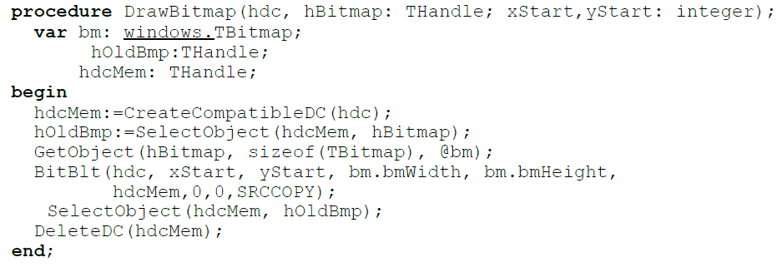
Вывод картинки
BitBlt - bit block transfer, перенос прямоугольника с контекста на контекст
StretchBlt - перенос с масштабированием
см. SetStretchBltMode(hdc, ColorOnColor);

Slide 31
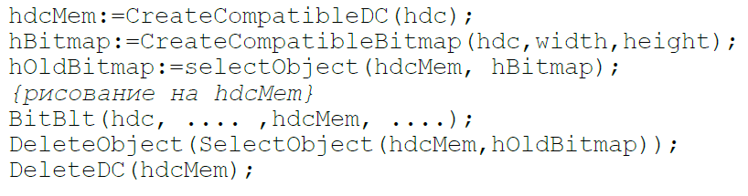
Рисование в буфере

Slide 32
Создание кисти
hBitmap:=LoadBitmap(hInstance,'PATTERN1'); // загрузить ресурс
hBrush:=CreatePatternBrush(hBitmap); // создать кисть на основе bitmap
hdc:=getDC(hwnd); // получить контекст устройства
hOldBrush := selectObject(hdc,hBrush); // выбрать кисть
rectangle(hdc,10,10,20,20); // прямоугольник будет заполнен рисунком
SelectObject(hdc, hOldBrush);
releaseDC(hdc); // освободить контекст устройства
DeleteObject(hBrush); // удалить созданную кисть
DeleteObject(hBitmap); // можно тут или сразу после создания кисти

Slide 33
Спасибо за внимание.

